Slide 1
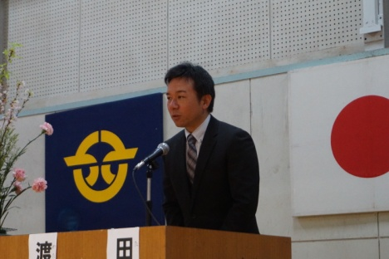
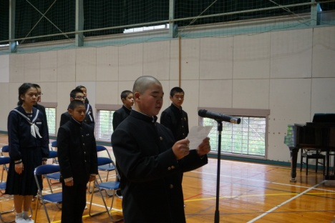
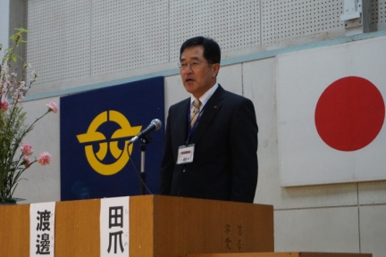
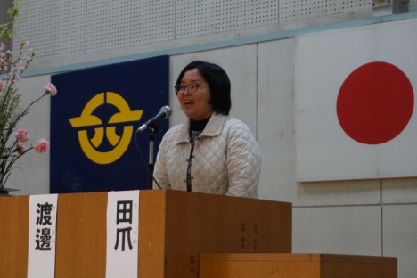
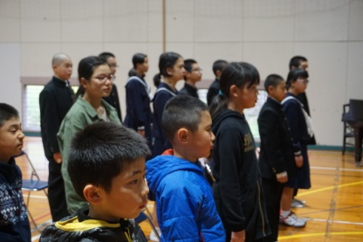
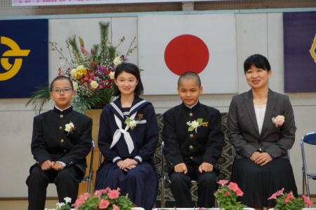
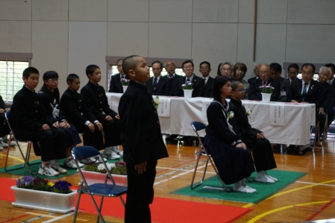
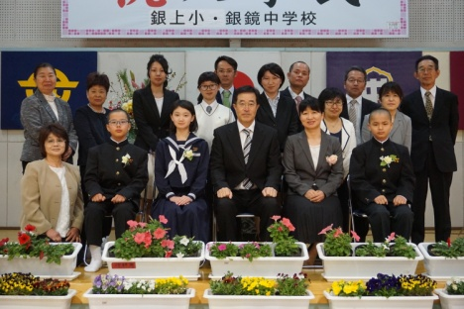
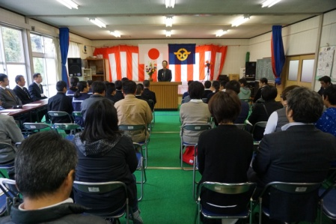
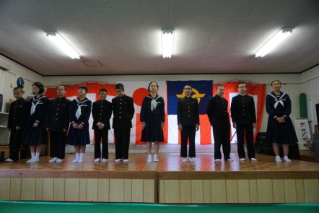
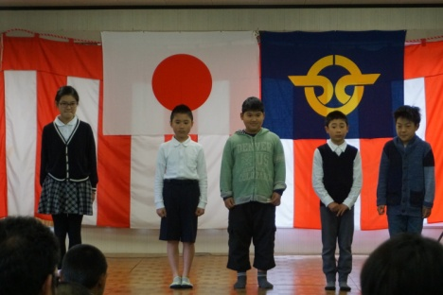
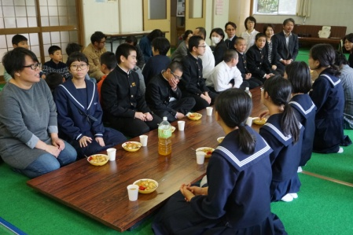
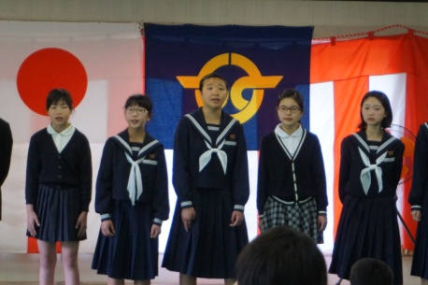
４月の学校の様子
Ｈ３１．４．１８ 西都銀上学園
４月５日 始業の日（新任式・始業式）
田爪信人先生
冨永卓公校長先生
３名の新しい先生方を迎え、新年度がスタートしました。
始業式では、一人一人が学年の目標を述べ、１年間の力強い成長を心に誓いました。頑張れ銀上学園の子どもたち！
渡邊喜子先生
中学校に３名の新入生が入学しました。これで仲間が勢揃い。今年も楽しくなりそうです。
４月９日 入学式
４月１４日
山村留学歓迎式
たくさんの方々に迎えられて、決意も新たに本年度の山村留学生活がスタートしました。
銀上の自然と、あたたかな人々とのふれあいの中で、大きくたくましく育ってほしいと願います。

